Slide 1
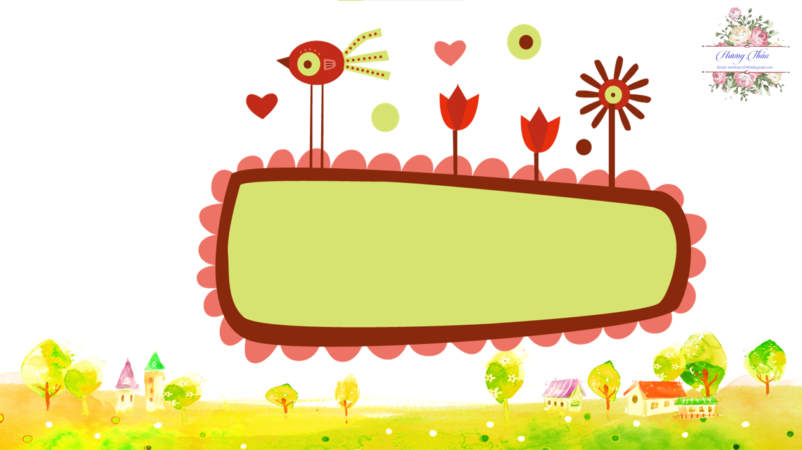
Chủ đề 4: Thực vật và động vật
Bài 17:
Động vật sống ở đâu
Bản quyền thuộc về: FB Hương Thảo - https://www.facebook.com/huongthaoGADT/

Slide 2














Tiết 1

Slide 3
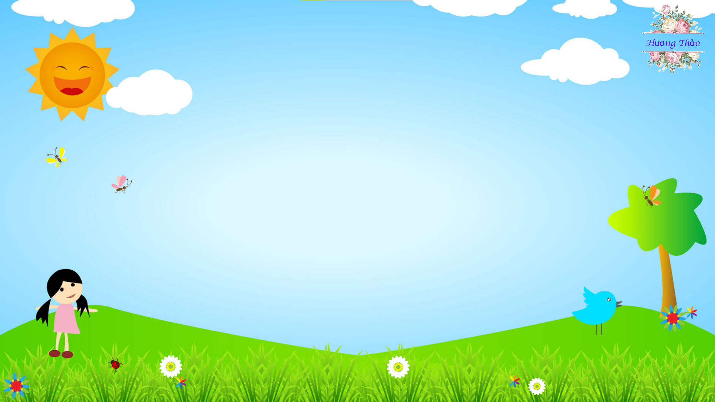

Hoạt động mở đầu

Slide 4



Slide 5

Hoạt động khám phá

Slide 6
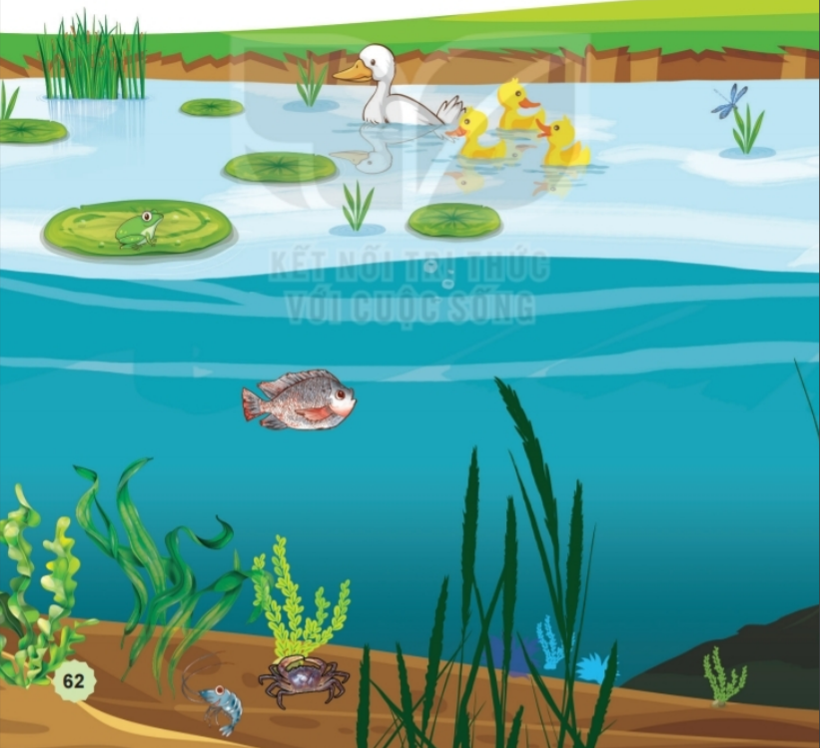
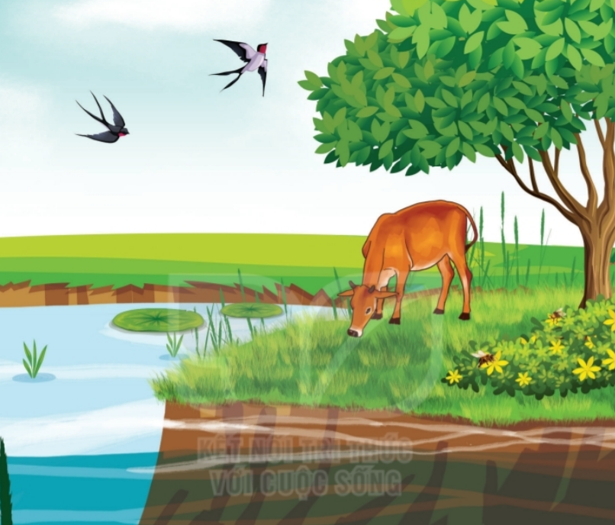
Hoạt động 1: Kể tên các con vật có trong hình

Slide 7

Hoạt động 3: Tìm hiểu về môi trường sống của các con vật.
Tên con vật | Nơi sống | Môi trường sống
 |  | Trên cạn | Dưới nước | Vừa trên cạn vừa dưới nước
Cá | Ao, đầm, hồ |  | x
Bò
Đồng ruộng
x
Vịt
Ao, đầm, hồ
x
Notes:
Bài giảng thiết kế bởi: Hương Thảo - tranthao121004@gmail.com

Slide 8
Tiết 2
Bản quyền thuộc về: FB Hương Thảo - https://www.facebook.com/huongthaoGADT/

Slide 9

Hoạt động thực hành
Bản quyền thuộc về: FB Hương Thảo - https://www.facebook.com/huongthaoGADT/

Slide 10
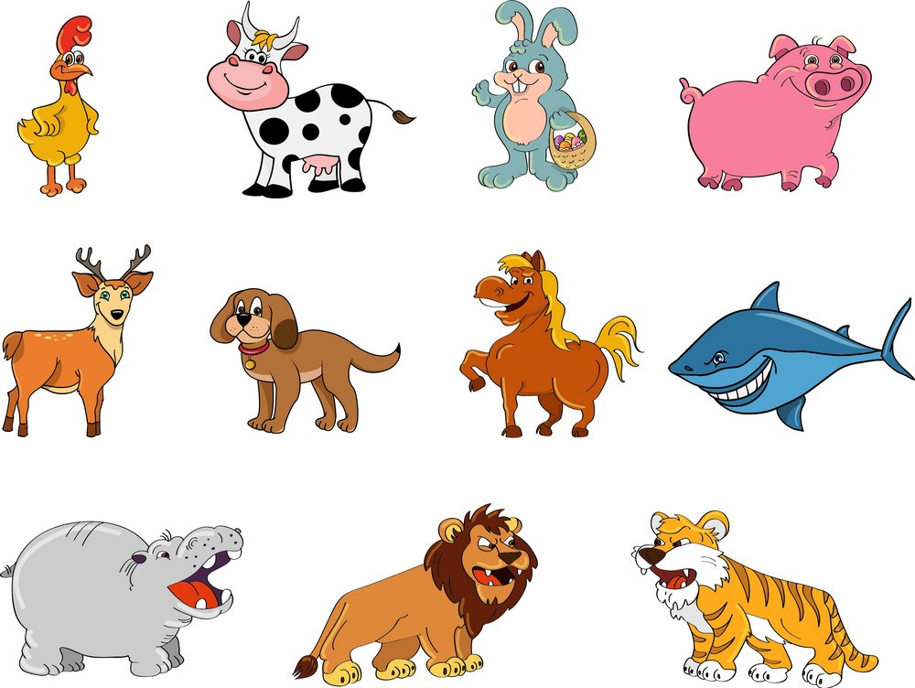
Hoạt động 1: Kể tên các con vật ở nơi em sống.

Slide 11



STT | Tên động vật | Nơi cư trú
1 | Chuột | Cống, hang chuột,..
2 | Cá | Ao, hồ, sông, suối, biển, đồng ruộng, mương
3 | Mèo | Rừng, chuồng mèo
4 | Chó | Rừng, chuồng chó
5 | Ốc | Ao, hồ, sông, suối, biển, đồng ruộng, mương, máng
6 | Muỗi | Nơi tối, bụi cây, vũng nước đọng
7 | Ong | Tổ ong
8 | Chim | Làm tổ trên cây
9 | Ếch | Ao, đầm, sông, suối,…
10 | Gà | Rừng, chuồng gà

Slide 12

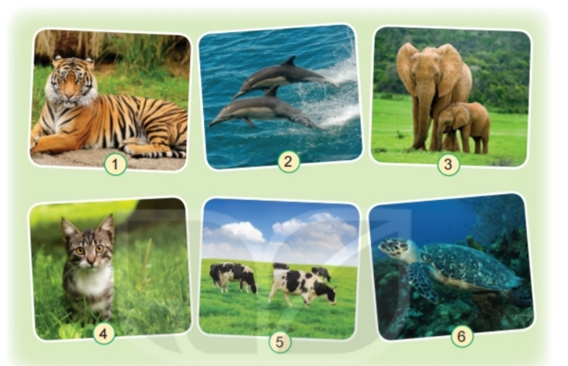
2. Đặt và trả lời câu hỏi về tên và nơi sống của các con vật trong hình
Con Hổ, Voi, Mèo, Bò sữa sống ở môi trường nào?
Con cá Voi, Rùa sống ở môi trường nào?

Slide 13

Cả lớp hoàn thành phiếu học tập
STT | Con vật | Nơi sống
1 | Hổ | Rừng
Bản quyền thuộc về: FB Hương Thảo - https://www.facebook.com/huongthaoGADT/

Slide 14
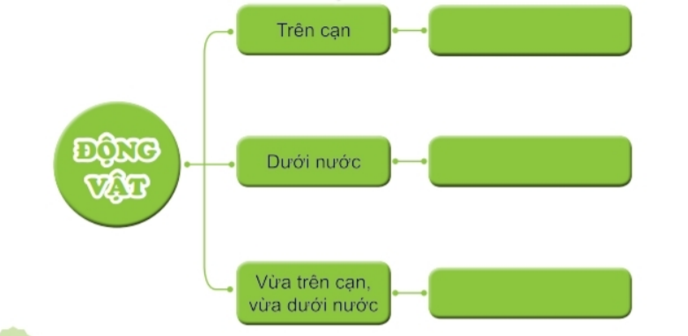
Hoạt động 3: Phân loại nơi sống của các con vật.
Hoàn thành sơ đồ sau

Slide 15

Hoạt động vận dụng
Bản quyền thuộc về: FB Hương Thảo - https://www.facebook.com/huongthaoGADT/

Slide 16

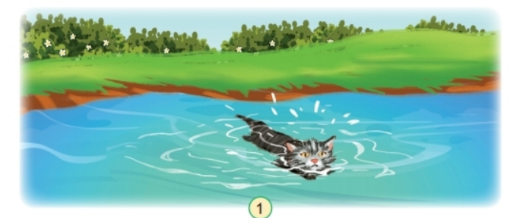
Con vật trong hình đang gặp nguy hiểm gì?

Slide 17
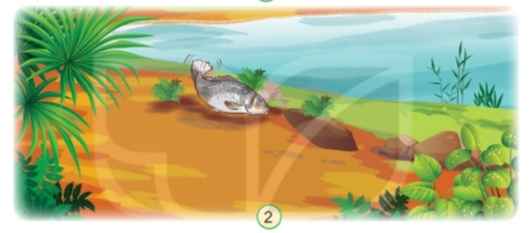
Con vật trong hình đang gặp nguy hiểm gì?

Slide 18













Con vật như thế nào nếu
không được giải thoát?

Slide 19


Thảo luận nhóm
Notes:
19

Slide 20
Kết luận: Các con vật bị chết
nếu không được giải cứu.

Slide 21


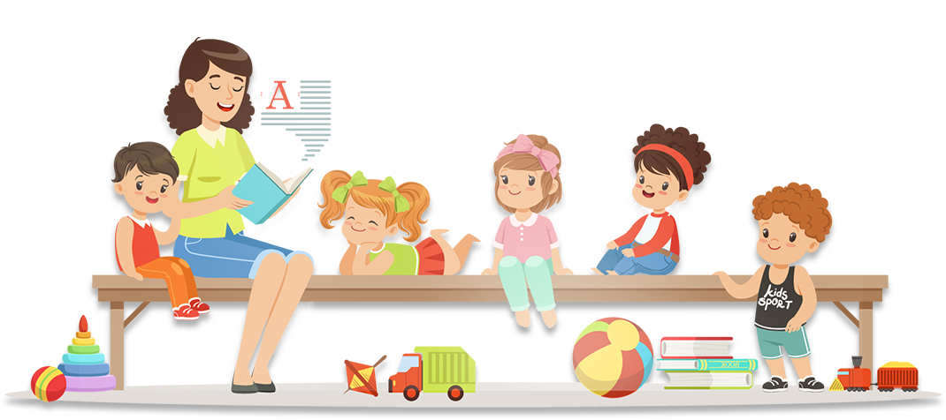
Hoạt động 3: Tầm quan trọng của môi trường sống.
Điều gì sẽ xảy ra nếu môi trường
sống của động vật bị thay đổi?

Slide 22
Con vật bị thay đổi môi
trường sống có thể bị chết.

Slide 23
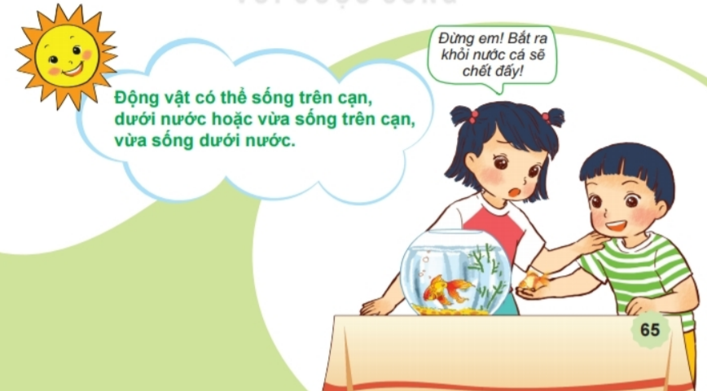
Bản quyền thuộc về: FB Hương Thảo - https://www.facebook.com/huongthaoGADT/

Slide 24
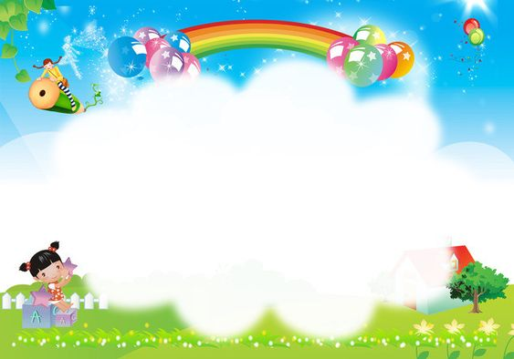
Chúc các thầy cô mạnh khoẻ
Chúc các con chăm ngoan
Liên hệ giáo án:
FB: Hương Thảo
Gmail: tranthao121006@gmail.com

